Slide 1
1. Развитие фонематического слуха детей Повторить только слова со звуком З в середине слова
Разруха, вокзал, задира, заколка, золото, базар, воздух, запрет, пазлы, золотник, позолота, зубры, музыка, пазуха, поздно, задание, занятие, поздравление, вазон, затишье, гроза, проза, арбузы, звонарь, незабудка

Slide 2
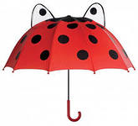
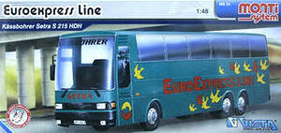
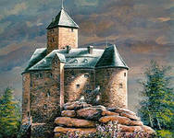
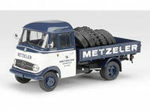
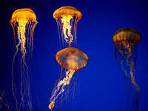
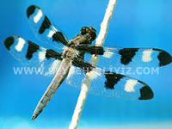
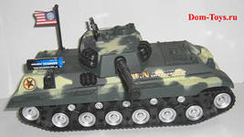
2. Работа в тетрадях Раскрасить картинки, в названиях которых есть звук З

Slide 3
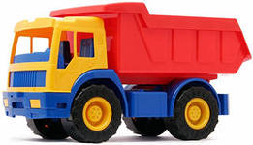
Назвать транспортные средства. Придумать с этими словами предложения

Slide 4
3. Дополнительные задания Выбрать из двух слов подходящее по смыслу и добавить в конец предложения. Повторить каждое предложение целиком
Грузовик к воротам …. подъехал или заехал?
Грузовик за дом… приехал или заехал?
Грузовик в гараж…подъехал или заехал?
Грузовик в яму на дороге… объехал или съехал?
Грузовик мимо леса…проехал или приехал?
Грузовик с горы … заехал или съехал?
Грузовик на гору … въехал или съехал?
Грузовик через мостик … объехал или переехал?
Грузовик через мостик … объехал или переехал?
Грузовик на дачу … приехал или проехал?

Slide 5
Отгадать загадку
Вот на ножке купол – гриб,
Он от ливня защитит.
Не намокнет пешеход,
Если спрячется под …..

Slide 6
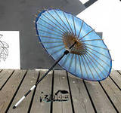
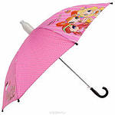
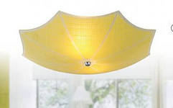
Образовать относительные прилагательные от имен существительных. В одной волшебной стране гномы решили сделать зонты из разных материалов. Скажите, какие зонты у гномов, если они сделаны из…
Бумаги – бумажный зонт
Шелка – шелковый зонт
Картона – картонный зонт
Кожи – кожаный зонт
Дерева – деревянный зонт
Металла – металлический зонт
Стекла- стеклянный зонт
Соломы – соломенный зонт

Slide 7
Посчитать от 1 до 7 со словом зонт
1 …….зонт
2……. зонта
3…… зонта
4…… зонта
5…… зонтов
6……. зонтов
7…… зонтов

Slide 8
МОЛОДЦЫ!!!

